Slide 1

Estrutura de Dados e Arquivos
Unidade 2
Ponteiros e
Listas encadeadas simples
Remis Balaniuk
(material adaptado do prof. Nicolas Anquetil)

Slide 2
Unidade 1
Dicas de debug
Ponteiros
Alocação dinâmica de memória
Listas encadeadas simples

Slide 3
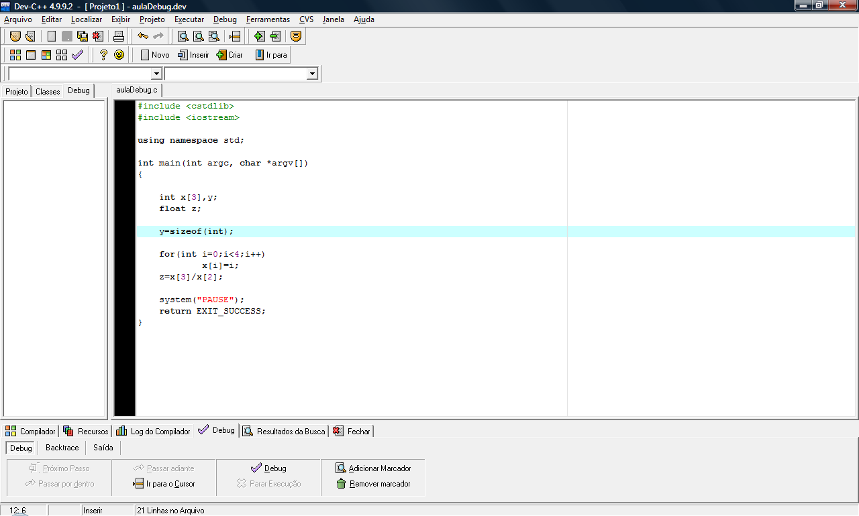
Dicas para debugar um programa
Colocar cursor numa posição de interesse
Abrir aba debug
Clicar ir para o cursor

Slide 4
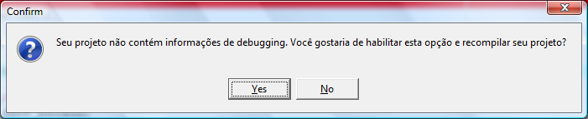
Dicas para debugar um programa
Precisa habilitar opção de debug senão vai dar o seguinte erro:

Slide 5
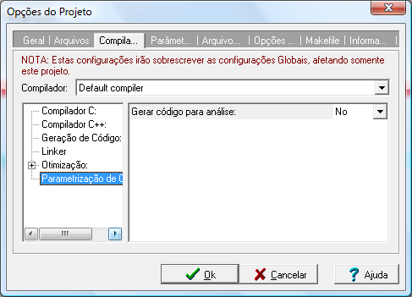
Dicas para debugar um programa
Projeto -> compila ->parametrização de código-> gerar código de análise -> marcar ‘yes’

Slide 6
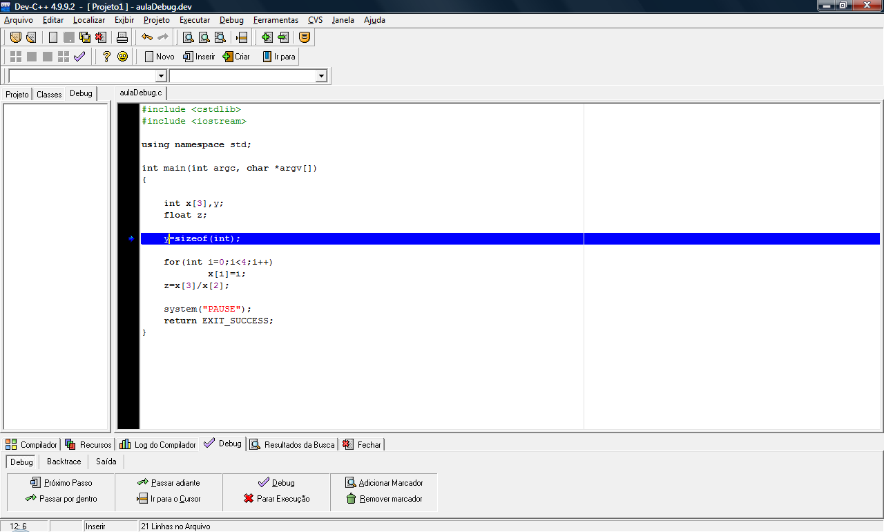
Dicas para debugar um programa
Proximo passo

Slide 7
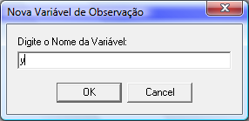
Dicas para debugar um programa
Adicionar marcador

Slide 8
Dicas para debugar um programa
Lembre-se de recompilar a cada alteração de código

Slide 9
Ponteiros
Ao declarar uma variável, vamos reservar um espaço dentro da memória do computador para armazenar os valores dessa variável
Para o programador, essa variável é reconhecida (acessada) pelo nome
Para o computador, essa variável é reconhecida (acessada) pelo endereço, i.e. um número indicando onde o espaço reservado se encontra na memória
int i;
float x;
Memória
45962
981252
i:
x:

Slide 10
Ponteiros
O compilador traduz os nomes de variáveis nos endereços correspondentes
Ex.: O comando: “x= i;” é traduzido por:
“memoria_em(981252) ← conteúdo_de(45962)”
Um ponteiro é uma variável cujos valores são endereços de outra variáveis
int i;
float x;
int *p;
14278
45962
p:
45962
981252
i:
O ponteiro “p” contem o endereço da variável “i”
x:

Slide 11
Ponteiros
A declaração de um ponteiro se faz assim:
“tipo-das-variáveis-apontadas *variavel;”
Ex.: int *p;
float *q;
“p” é um ponteiro que pode somente conter o endereço de uma variável inteira
O simbolo “&” permite recuperar o endereço de uma variável
Ex.: {int *p;
int i;
i = 5;
p = &i;
}
14278
p:
45962
45962
i:
5

Slide 12
Ponteiros
O simbolo “*” dá também acesso ao conteúdo da variável cujo endereço está no ponteiro (a variável apontada)
Ex.: { int *p;
int i;
i = 5;
p = &i;
*p = 6;
}
“p” contem o endereço de “i” e “*p” se refere ao conteúdo da variável cujo endereço está em “p”.
Isso se chama também de indireção porque para ter acesso ao conteúdo de “i” precisamos acessar primeiro “p” (que contem o endereço de “i”)
14278
p:
45962
45962
i:
6

Slide 13
Ponteiros
Um ponteiro pode mudar de valor, ou seja apontar sucessivamente para diferente variáveis
Exemplo: Escreve:
{ int *p;
int i,j;
i = 5;
j = 6;
p = &i;
printf(“%d\n”, *p); 5 (“p” contem o endereço
p = &j; de “i”)
printf(“%d\n”, *p); 6 (“p” contem o endereço
} de “j”)
A mesma instrução “printf(..., *p)” imprime uma variável diferente dependendo do endereço que “p” contem

Slide 14
Ponteiros
Qual é o resultado de:
{ int i,j;
int *p, *q;
i=5;
j=6;
p=&i;
q=&j;
*p=i+*q;
q=p;
*q=j+*p;
printf(“%d %d %d %d\n”, i,j,*p,*q);
}

Slide 15
Ponteiros
Qual é o resultado de:
{ int i,j;
int *p,*q;
i=5;
j=6;
p=&i;
q=&j;
*p=i+*q;
q=p;
*q=j+*p;
printf( ... ,
i,j,*p,*q);
}
i:
j:

Slide 16
Ponteiros
Qual é o resultado de:
{ int i,j;
int *p,*q;
i=5;
j=6;
p=&i;
q=&j;
*p=i+*q;
q=p;
*q=j+*p;
printf( ... ,
i,j,*p,*q);
}
i:
j:
p:
q:

Slide 17
Ponteiros
Qual é o resultado de:
{ int i,j;
int *p,*q;
i=5;
j=6;
p=&i;
q=&j;
*p=i+*q;
q=p;
*q=j+*p;
printf( ... ,
i,j,*p,*q);
}
i:
5
j:
??
p:
??
q:
??

Slide 18
Ponteiros
Qual é o resultado de:
{ int i,j;
int *p,*q;
i=5;
j=6;
p=&i;
q=&j;
*p=i+*q;
q=p;
*q=j+*p;
printf( ... ,
i,j,*p,*q);
}
i:
5
j:
6
p:
??
q:
??

Slide 19
Ponteiros
Qual é o resultado de:
{ int i,j;
int *p,*q;
i=5;
j=6;
p=&i;
q=&j;
*p=i+*q;
q=p;
*q=j+*p;
printf( ... ,
i,j,*p,*q);
}
i:
5
j:
6
p:
q:
??

Slide 20
Ponteiros
Qual é o resultado de:
{ int i,j;
int *p,*q;
i=5;
j=6;
p=&i;
q=&j;
*p=i+*q;
q=p;
*q=j+*p;
printf( ... ,
i,j,*p,*q);
}
i:
5
j:
6
p:
q:

Slide 21
Ponteiros
Qual é o resultado de:
{ int i,j;
int *p,*q;
i=5;
j=6;
p=&i;
q=&j;
*p=i+*q;
q=p;
*q=j+*p;
printf( ... ,
i,j,*p,*q);
}
i:
11
j:
6
p:
q:

Slide 22
Ponteiros
Qual é o resultado de:
{ int i,j;
int *p,*q;
i=5;
j=6;
p=&i;
q=&j;
*p=i+*q;
q=p;
*q=j+*p;
printf( ... ,
i,j,*p,*q);
}
i:
11
j:
6
p:
q:

Slide 23
Ponteiros
Qual é o resultado de:
{ int i,j;
int *p,*q;
i=5;
j=6;
p=&i;
q=&j;
*p=i+*q;
q=p;
*q=j+*p;
printf( ... ,
i,j,*p,*q);
}
i:
17
j:
6
p:
q:

Slide 24
Ponteiros
Qual é o resultado de:
{ int i,j;
int *p,*q;
i=5;
j=6;
p=&i;
q=&j;
*p=i+*q;
q=p;
*q=j+*p;
printf( ... ,
i,j,*p,*q);
}
Resultado: 17 6 17 17
i:
17
j:
6
p:
q:

Slide 25
Ponteiros - exercício
Qual é o resultado de:
{ int i,j,k;
int *p,*q,*r;
i=5; j=6;
p=&i; q=&j;
printf(“ Teste 1: %d %d %d %d\n”,i,j,*p,*q);
r=p; p=q; q=r;
k=*p; *p=*q; *r=k;
printf(“ Teste 2: %d %d %d %d\n”,i,j,*p,*q);
printf(“ Teste 3: %d %d\n”,k,*r);
}

Slide 26
Ponteiros
Existe um valor especial dos ponteiros para indicar que eles não apontam para nenhuma variavel: “NIL”
{ int i;
int *p,*q;
p=&i;
q=NULL;
}
Neste código, “p” aponta para a variável “i”, e “q” aponta para nenhuma variável
NULL pode ser considerado como um valor de endereço nulo, por isso não se deve tentar acessar o conteúdo de seu endereço (*q) pois isso causaria um “memory fault”
14278
28334
p:
45962
45962
q:
NIL
i:
??

Slide 27

Ponteiros
Nota:
  Em C, NULL não é zero (0). Zero é um valor inteiro, NULL é um valor de ponteiro.
  O valor “NULL” é válido para qualquer tipo de ponteiro (ponteiro sobre inteiro, sobre real, sobre caractere...)
  Mas um ponteiro de um tipo (ex: “int*”) não pode receber um ponteiro de um outro tipo (ex: “float*”).
Isso quer dizer que o seguinte não é valido porque ‘p’ e ‘q’ não são do mesmo tipo:
{ int *p;
float *q;
p=NULL;
q=p;
}
Obs: na verdade o compilador permitiria
algo do tipo:
q = (float *)q;
o que causaria resultados imprevisíveis
pois o conteúdo em p seria interpretado
como sendo o de um float.

Slide 28
Ponteiros X Vetores
Note que em C as noções de vetor e ponteiro se confundem.
{ int *p;
int q[4];
p=q;
q[0]=0;
*(q+1)=1;
p[2]=2;
*(p+3)=3;
printf(“%d %d %d %d\n”,q[0],q[1],q[2],q[3]);
printf(“%d %d %d %d\n”,*q,*(q+1),*(q+2),*(q+3));
printf(“%d %d %d %d\n”,p[0],p[1],p[2],p[3]);
printf(“%d %d %d %d\n”,*p,*(p+1),*(p+2),*(p+3));
}

Slide 29
Ponteiros X Vetores
Note que em C as noções de vetor e ponteiro se confundem.
{ int *p;
int q[4];
p=q;
q[0]=0;
*(q+1)=1;
p[2]=2;
*(p+3)=3;
printf(“%d %d %d %d\n”,q[0],q[1],q[2],q[3]);
printf(“%d %d %d %d\n”,*q,*(q+1),*(q+2),*(q+3));
printf(“%d %d %d %d\n”,p[0],p[1],p[2],p[3]);
printf(“%d %d %d %d\n”,*p,*(p+1),*(p+2),*(p+3));
}
na aritmética de ponteiros
o tipo do dado apontado indica
o deslocamento correspondente
para cálculo do endereço.

Slide 30
Alocação dinâmica de memória
A memória é compartilhada em várias partes
As variáveis declaradas são alocadas na compilação na parte dos “dados” (alocação estática)
Existe também uma parte (o “heap”) onde podemos criar variáveis na execução (dinamicamente) usando as funções C: “malloc”, “calloc” ou “realloc”
Essas variáveis dinâmicas não têm nome. Elas são acessíveis só pelo endereço que é retornado pela operação de alocação.
Por isso ao alocar uma variável dinâmica é preciso guardar o endereço retornado num ponteiro imediatamente.
A memória reservada dinamicamente é liberada usando a função C: “free”

Slide 31
Alocação dinâmica de memória
Ex.:
{ int i;
float x;
int *p;
p=malloc(sizeof(int));
i=5;
*p=i;
p=malloc(sizeof(int));
*p=i*i;
free(p);
}
Dados
“Heap”
i:

Slide 32
Alocação dinâmica de memória
Ex.:
{ int i;
float x;
int *p;
p=malloc(sizeof(int));
i=5;
*p=i;
p=malloc(sizeof(int));
*p=i*i;
free(p);
}
Dados
“Heap”
i:
x:

Slide 33
Alocação dinâmica de memória
Ex.:
{ int i;
float x;
int *p;
p=malloc(sizeof(int));
i=5;
*p=i;
p=malloc(sizeof(int));
*p=i*i;
free(p);
}
Dados
“Heap”
i:
p:
x:

Slide 34
Alocação dinâmica de memória
Ex.:
{ int i;
float x;
int *p;
p=malloc(sizeof(int));
i=5;
*p=i;
p=malloc(sizeof(int));
*p=i*i;
free(p);
}
Dados
“Heap”
i:
??
??
p:
x:
??

Slide 35
Alocação dinâmica de memória
Ex.:
{ int i;
float x;
int *p;
p=malloc(sizeof(int));
i=5;
*p=i;
p=malloc(sizeof(int));
*p=i*i;
free(p);
}
Dados
“Heap”
i:
5
??
p:
x:
??

Slide 36
Alocação dinâmica de memória
Ex.:
{ int i;
float x;
int *p;
p=malloc(sizeof(int));
i=5;
*p=i;
p=malloc(sizeof(int));
*p=i*i;
free(p);
}
Dados
“Heap”
i:
5
5
p:
x:
??

Slide 37
Alocação dinâmica de memória
Ex.:
{ int i;
float x;
int *p;
p=malloc(sizeof(int));
i=5;
*p=i;
p=malloc(sizeof(int));
*p=i*i;
free(p);
}
Dados
“Heap”
i:
5
5
p:
x:
??
??

Slide 38
Alocação dinâmica de memória
Ex.:
{ int i;
float x;
int *p;
p=malloc(sizeof(int));
i=5;
*p=i;
p=malloc(sizeof(int));
*p=i*i;
free(p);
}
Dados
“Heap”
i:
5
5
p:
x:
25
??

Slide 39
Alocação dinâmica de memória
Ex.:
{ int i;
float x;
int *p;
p=malloc(sizeof(int));
i=5;
*p=i;
p=malloc(sizeof(int));
*p=i*i;
free(p);
}
Dados
“Heap”
i:
5
5
??
p:
x:
??

Slide 40
Alocação dinâmica de memória
Ex.:
{ int i;
float x;
int *p;
p=malloc(sizeof(int));
i=5;
*p=i;
p=malloc(sizeof(int));
*p=i*i;
free(p);
}
A primeira variável dinâmica alocada é perdida:
  O espaço é reservado para ela
  Não tem como saber onde ela está (perdemos o endereço)
Dados
“Heap”
i:
??
p:
x:

Slide 41
Alocação dinâmica de vetores
Podemos alocar dinamicamente qualquer tipo de variável:
{ float *p;
p=(float *)calloc(50,sizeof(float));
p[0]=3.1416;
p[1]=2.7183;
...
}
Estática
Dinâmica
3.14
2.71
...
p:

Slide 42
Exercício
Quais os erros do código abaixo:
int i;
float x;
int *p,*q;
*p=malloc(sizeof(int));
i=5;
p=i;
q=malloc(sizeof(float));
*q=&i;
printf("p = %d q = %d",p,q);

Slide 43
Alocação dinâmica de memória
O interesse da alocação dinâmica de variável é de deixar um programa mais flexível
O programa pode se adaptar às necessidade e possibilidade em memória principal de cada um
Por exemplo o próximo slide da uma indicação de como poderíamos usar a alocação dinâmica para criar um vetor de acordo com a memória disponível no computador.
Com a alocação estática, isso não é possível porque o tamanho do vetor está decidido na compilação e não pode ser adaptada a cada computador na execução

Slide 44
Alocação dinâmica de memória
typedef struct { char *titulo;
...
} livro;
livro *p;
int resp;
printf(“Digitar 1 se tiver pouca memoria\n”);
printf(“Digitar 2 se tiver uma memoria media\n”);
printf(“Digitar 3 se tiver muita memoria\n”);
scanf(“%d”,&resp);
switch (resp) {
1: p=calloc( 100,sizeof(livro)); break;
2: p=calloc( 500,sizeof(livro)); break;
3: p=calloc(1000,sizeof(livro)); break;
}
...

Slide 45
Alocação dinâmica de vetores multidimensionais
Vetores multidimensionais tais como: a[3][5], também podem ser alocados dinamicamente.
Para isso é preciso entender como esses vetores são implementados;
Um vetor bidimensional começa com um apontador para um vetor de apontadores.
A notação para essa dupla indireção é:
  **a
O apontador a nesse caso contem o endereço de um outro apontador (ao invés do endereço de uma variável comum como nos casos de indireção simples)

Slide 46
Alocação dinâmica de vetores multidimensionais
Estrutura de alocação para a[3][5], :
**a
*a[0]
*a[1]
*a[2]
a[0][0]
a[0][1]
a[0][2]
a[0][3]
a[0][4]
a[1][0]
a[1][1]
a[1][2]
a[1][3]
a[1][4]
a[2][0]
a[2][1]
a[2][2]
a[2][4]
a[2][5]

Slide 47
Alocação dinâmica de vetores multidimensionais
A mesma matriz pode ser alocada dinamicamente da seguinte forma:
{ float **a;
a=(float **)malloc(3*sizeof(float *));
a[0]=(float *)malloc(5*sizeof(float));
a[1]=(float *)malloc(5*sizeof(float));
a[2]=(float *)malloc(5*sizeof(float));
a[0][0]=0;
}

Slide 48
Tipos compostos e Ponteiros
Uma notação especial é usada para ponteiros de estruturas quando se deseja referenciar um campo:
typedef struct {
char titulo[100];
int codigo;
} livro;
{
livro *p;
livro v;
p=&v;
p->codigo=100;
sprintf(p->titulo,”Cem anos de solidão”);
printf(“Codigo=%d Título=%s\n”,v.codigo,v.titulo);
printf(“Codigo=%d Título=%s\n”,(*p).codigo,(*p).titulo);
printf(“Codigo=%d Título=%s\n”,p->codigo,p->titulo);
}

Slide 49
Exercício
Escreva um programa em C que leia um número inteiro n, aloque dinamicamente uma matriz n x n, e gere nesse vetor a seguinte sequência:
  a[0][0]=a[0][1]=a[1][0]=1
  nas bordas a sequência de Fibonacci
    a[i][0]=a[i-2][0]+a[i-1][0]
    a[0][j]=a[0][j-1]+a[0][j-2]
  no meio calcule a[i][j]=a[i-1][j]+a[i][j-1]+a[i-1][j-1]
  Ao final imprima na tela o resultado.
Escreva um programa que aloque dinamicamente um vetor de “livros” com 5 posições e que alimente esse vetor (lendo do teclado os dados) e depois o liste na tela.
Modifique o programa anterior de forma que ele faça a mesma coisa sem usar vetores (só algebra de ponteiros).
Escreva um programa em C que aloque dinamicamente uma matriz cúbica (3 dimensões) do tamanho pedido pelo usuário. Cada posição do cubo deve ser um dado estruturado com 3 inteiros: x, y e z. Após criado inicialize o cubo de forma que em cada célula x corresponda à posição da primeira dimensão, y a segunda e z a terceira.

Slide 50
Listas encadeadas
A solução proposta anteriormente para o problema da biblioteca nem sempre é bem adequada
Nem sempre sabemos no inicio do programa de quanta memória vamos precisar
Exemplo, queremos ler uma serie de números para calcular a média. Não sabemos ao início quantos números tem
Precisamos alocar dinamicamente um inteiro a cada vez que um novo número aparece

Slide 51
Listas encadeadas
Primeira idéia: Uma lista vai ser um ponteiro
Ao inserir o primeiro elemento, vamos reservar uma variável dinâmica no “heap”
{int *lista;
...
/* Acrescentar mais um número */
lista=malloc(sizeof(int));
scanf(“%d”,lista);
...
Estática
Dinâmica
1
lista:

Slide 52
Listas encadeadas
Problema: Como inserir o segundo elemento sem perder o endereço do primeiro?
Solução: O segundo “elemento” vai armazenar também o endereço do primeiro.
Estática
Dinâmica
1
lista:
2

Slide 53
Listas encadeadas
O segundo “elemento” vai armazenar o endereço do primeiro, e o terceiro o endereço do segundo.
Estática
Dinâmica
1
lista:
2
3

Slide 54
Listas encadeadas
Solução: Cada “elemento” vai armazenar também o endereço do “elemento” anterior.
Lista encadeada
Estática
Dinâmica
1
4
lista:
2
3

Slide 55
Listas encadeadas
Dois endereços importantes:
  O do primeiro elemento da lista ⇒ guardado em “lista”
  O valor “NULL”que marca o fim da lista (no último elemento)
Estática
Dinâmica
1
4
lista:
2
3

Slide 56
Listas encadeadas - estrutura
Declaração de uma lista encadeada:
typedef struct s_cel {
int val;
struct s_cel *prox;
} cel;
typedef cel* lista;
note que o tipo lista é um ponteiro para a estrutura

Slide 57
Listas encadeadas – estrutura – exercício
Verifique se o código abaixo esta correto. Qual será o resultado?
typedef struct s_cel {
int val;
struct s_cel *prox;
} cel;
typedef cel* lista;
lista x;
cel *y;
cel z;
x = (lista) malloc(sizeof(cel));
y = (cel *)malloc(sizeof(cel));
x->val=1;
x->prox= y;
y->val=2;
y->prox=&z;
z.val=3;
printf("x = %d y = %d z = %d",x->val,x->prox->val,x->prox->prox->val);

Slide 58
Listas encadeadas (operações básicas)
Operação “init”:
void init(lista *p_L)
{
}
*p_L = NULL;

Slide 59
Listas encadeadas (operações básicas)
Operação “addElem” (acrescenta um elemento ao início da lista):
  Criar um novo elemento
  O novo elemento deve apontar para a cabeça da lista
  O novo elemento se torna a nova cabeça de lista
tmp:
L:

Slide 60
Listas encadeadas (operações básicas)
Note que p_L é um duplo ponteiro. Por que?
Operação “addElem”:
void addElemTopo(lista *p_L; int x) {
cel *tmp;
tmp=(cel*)malloc(sizeof(cel));/*1-criar uma nova cel */
tmp->prox=*p_L; /*2- apontando p/ lista*/
(*p_L)=tmp; /*3-elemento é o novo primeiro*/
(*p_L)->val=x; /*armazenar o valor do elemento*/
}
Nota: Escrever `p->campo´ é a mesma coisa que `(*p).campo´, mas simplifica um pouco a escrita.

Slide 61
Listas encadeadas (operações básicas)
Operação “delElem” :
tirar o primeiro (último?) elemento da lista
  Salvar o endereço do primeiro elemento da lista
  O segundo elemento se torna a nova cabeça de lista
  Liberar a memória reservada para o elemento a retirar
tmp:
L:

Slide 62
Listas encadeadas (operações básicas)
Operação “delElem”:
void delElemTopo(lista *p_L) {
cel *tmp;
if (! vazia(*p_L)) {
tmp=*p_L; /*1-salvar endereço do 1o */
(*p_L)=tmp->prox;/*2-L aponta p/ resto da lista*/
free(tmp); /*3-liberar a memória */
}
}
Operações “vazia” (testa se tiver elementos na lista) ...

Slide 63
Listas encadeadas (operações básicas)
Operação “vazia”:
int vazia(lista L) {
return(L == NULL);
}

Slide 64
Listas encadeadas (percorrer)
Um vetor permite de acessar rapidamente qualquer um de seus elementos
Usando o índice (ex: v[5]=...) podemos ter acesso a qualquer elemento do vetor
Com uma lista encadeada, as coisas são mais difíceis por que os elementos são espalhados na memória
Para acessar um elemento, precisamos saber seu endereço, o que implica acessar seu antecessor
E para acessar o antecessor, precisamos acessar o antecessor dele, etc.

Slide 65
Listas encadeadas (percorrer)
Numa lista não podemos acessar qualquer elemento diretamente
Precisamos percorrer a lista toda desde o início até encontrar o elemento procurado
Uma operação bastante freqüente com as listas encadeadas é de percorrê-las seqüencialmente
1
4
lista:
2
3

Slide 66
Listas encadeadas (percorrer)
O algoritmo básico para percorrer uma lista encadeada é o seguinte:
{lista tmp;
tmp=l; /* l é a lista a percorrer */
while (tmp != NULL) && ... {
... /*operação a fazer sobre cada elemento*/
tmp=tmp->prox;
}
}
Nesta repetição, o ponteiro tmp vai conter o endereço de cada elemento da lista até chegar ao fim (tmp=NULL)
A instrução tmp=tmp->prox serve para passar de um elemento ao próximo

Slide 67
Exercícios
1) Implemente um algoritmo que receba um dado como parâmetro e percorra a lista a sua procura. Se o encontrar retorne TRUE senão inclua no final da lista e retorne FALSE.

Slide 68
Inserções e retiradas no meio da lista
As inserções e retiradas de elementos do meio de uma lista encadeada exigem que os ponteiros sejam atualizados para refletir a nova ordem de acesso aos dados.
O algoritmo de retirada deve encontrar a posição a ser retirada e os elementos anterior e posterior a essa posição.
O elemento anterior deve ser ligado diretamente ao posterior pulando o elemento a ser retirado.
tmp:
L:

Slide 69
Exercícios em laboratório
1) Implemente em C uma rotina que procure um elemento, passado como parâmetro, numa lista encadeada e o retire da lista todas as instâncias caso as encontre, retornando o número de instâncias retiradas.

Slide 70
Resposta do exercício sobre ponteiros
Resultado: Teste1: 5 6 5 6
Teste 2: 6 5 5 6
Teste 3: 6 6

